Slide 1
디지털동영상 광고시장의 성장과 디지털 광고규제 효율성 재해석
2019 추계광고홍보학회
홍문기
(한세대학교)

Slide 2
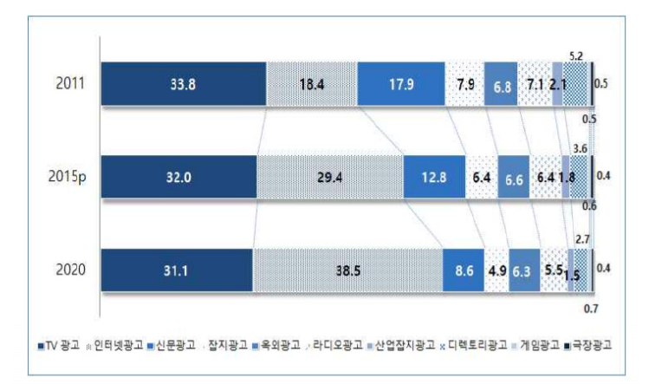
세계광고시장 규모와 성장

Slide 3
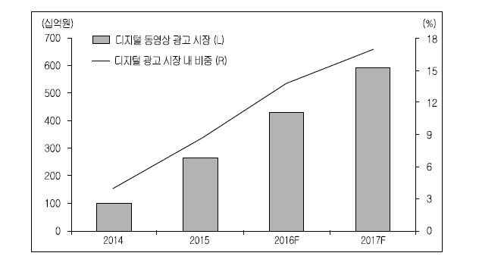
온라인 동영상 광고 시장의 변화

Slide 4
플랫폼과 동영상 광고 유형
온라인 동영상 서비스 | 구분 | 개념/특징
유튜브, SMR, 아프리카TV | 프리롤 | - 동영상 재생 전 노출광고 - 가장 일반적인 유형 - 대부분의 OTT 서비스에 적용 - 미드롤(재생 중), 포스트롤(재생 후) 등 적용
페이스북 트위터 | 피드형 | - SNS 피드에 노출되는 광고 - 콘텐츠와 자연스러운 노출 가능 (네이티브 광고)
유니티애즈, 벙글, 애드콜로니 | 보상형 | - 게임/서비스 이용 중 동영상 광고 시청시 보상 - 짧은 시간 내 앱 설치 유도 - 게임/모바일 광고주 선호유형
유튜브, 페이스북, 네이버 | 라이브 | - 새로운 동영상 시청 기술에 광고접목 - LIVE 방송 중 PPL/중간 광고 노출

Slide 5
인플루언서: 유튜버/MCN
1인 방송 본격화
콘텐츠 생산자의 범위: 개인 수준까지 확대
콘텐츠의 내용 다양화
유튜브나 기타 온라인 동영상 서비스 중심
실시간(Live) 방송 가능
MCN의 등장
모바일 동영상 산업/동영상 광고시장 규모 확대
음악, 게임, 여행, 장난감, 자동차, 외국어교육, 먹방, 신제품 사용기, 컴퓨터조립, 얼리어댑터, 각종 상담, 길거리인터뷰, 화장, 데코레이션, 패션, 육아 등
거의 모든 일상생활의 주제

Slide 6
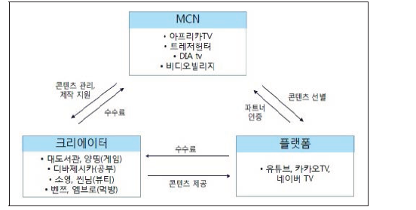
인터넷개인방송사업구조

Slide 7
온라인 동영상 서비스 플랫폼에 따른 수익모델
구분 | 서비스 | 콘텐츠 | 주요 타깃 | 수익모델
포털 | 네이버, 다음카카오 | 지상파/케이블 다양한 동영상 콘텐츠 제휴 | 광범위한 타깃 | 다양한 동영상 상품으로 수익화
온라인전문 | 유튜브, 판도라, 곰TV, 아프리카TV | 개인방송 중계채널 | 게임, 스포츠, 개인방송 등 매니아층 | 동영상광고, 스폰서 (별풍선 등)
소셜 미디어 | 페이스북, 인스타그램 | 자체 콘텐츠 생산 지원 | 20∼39세 시청자 | 동영상 광고 콘텐츠 및 바이럴 마케팅

Slide 8
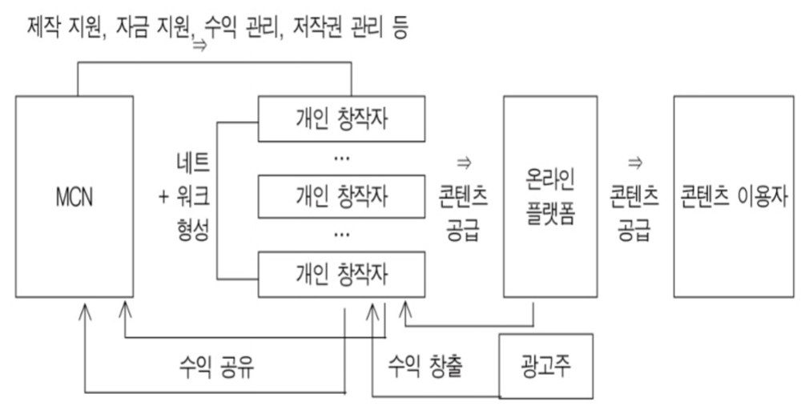
인터넷개인방송비즈니스모델

Slide 9
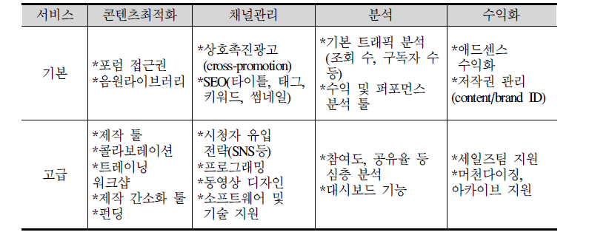
MCN 서비스와 역할

Slide 10
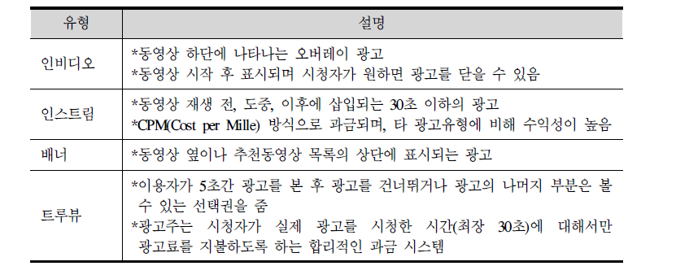
유튜브 광고유형

Slide 11
동영상광고
유튜브
기본적 광고수익 배분 원칙
광고 1,000번 재생시 광고주의 유튜브 광고비 지불
(CPM: Cost Per Mille)
유튜브: 크리에이터= 45:55로 광고수익 배분
그 중 MCN: 크리에이터의 수익을 1:9 /2:8 등으로 배분
유튜브에서의 총 광고비에 대한 계약
=> CPCV(Cost-Per-Completed-View)
광고가 노출될 때 건너뛰기(skip) 하지 않고 끝까지 시청할 경우 이를 ‘컴플리트(complete)’라 부르는데, 컴플리트 혹은 완전시청 비율에 따라 과금하고 수익을 배분하는 방식

Slide 12
브랜디드콘텐츠: 콘텐츠형 광고
브랜드 콜라보레이션
브랜드와 MCN이 협업, 해당 브랜드의 제품 활용 영상 제작/광고
크리에이터 쿠쿠크루
GS샵과 자취박스 프로모션으로 자취생 밥상 차리기 콘셉트 영상 제작
간접광고
콘텐츠 내에서 상품을 소품으로 활용하거나 적절히 배치해 상품 노출 광고
뷰티/먹방 등의 콘텐츠 장르
뷰티 크리에이터
크리에이터 쿠쿠크루
씬님: 화장품 로드샵 브랜드 제품 메이크업 콘텐츠
먹방 전문 크리에이터 ‘밴쯔’
밴쯔: 식음료 제품 리뷰 콘텐츠로 브랜드의 협찬

Slide 13
라이센싱
상표 등록된 재산권을 가진 크리에이터가 대가를 받고 그 재산권을 사용할 수 있도록 상업적 권리를 부여하는 계약
제품기획 초기단계부터 기업과 크리에이터 참여
제품 출시와 방송을 동시에 진행 (라이센싱 형 마케팅)
유명 크리에이터와 중소 브랜드 중심
비디오빌리지 소속 뷰티 크리에이터 ‘맹채연’
화장품 브랜드 코스알엑스와 라이센싱
맹블리크림 출시
매출 및 브랜드 온라인쇼핑몰로의 트래픽 유입이 10배 이상, 키워드 검색률이 약 8배 증가
제품출시에 직접 참여
10대 소녀들의 니즈를 반영
10대를 타깃으로 한 기존의 뷰티 제품들과 차별화

Slide 14
인터넷 광고 법적 정의
광고: 대가를 지불하고 제시하는 설득메시지
매체 접촉 사람들의 수/질적 특성 등을 고려해 광고단가 결정
인터넷 광고
인터넷을 마케팅커뮤니케이션의 매체/수단으로 활용해 전개되는 일련의 마케팅 및 광고 (이민영, 2010)
다양한 형태의 인터넷 커뮤니케이션 도구를 활용해 비용을 지불하고 청중과 커뮤니케이션하는 활동/메시지 (한국인터넷진흥원, 2009)
디지털 전송매체를 통해 이용자에게 전달되는 모든 형태의 광고물(인터넷광고심의규정, 2007)

Slide 15
인터넷 광고 법적 정의 특징
인터넷/온라인/디지털 광고 등 다양한 개념 등장
인터넷 광고 개념을 직접 법령에 정의하지 않음
각 조항의 광고 관련 개념/용어의 모호성
서로 다른 인터넷/온라인/디지털 광고 개념
커뮤니케이션: 표현자유의 보호 대상
마케팅: 영업활동의 자유

Slide 16
인터넷 광고: 형법 규제
광고행위 관련 특정인/법인의 명예훼손/모욕
음란한 광고 내용
청소년에게 유해한 광고내용
타인의 재산권 침해 광고내용
타인의 범죄를 부추기거나 조장하는 광고내용

Slide 17
인터넷 광고규제: 표시광고법
부당한 표시광고를 금지 (제3조)
사업자의 광고행위 일시 중지 명령(제8조)
위반행위에 대한 과징금(제9조)
징역/벌금형 (제17조)
손해배상 (제10조)
부당하게 인터넷 광고를 방문하도록 허위 또는 기만적내용의 광고
자신에게 유리한 내용만 광고하고 불리한 내용은 제공하지 않는 광고
다양한 정보통신기술을 활용한 시청각적으로 중요정보를 왜곡하는 광고
부당하게 구매행위로 연결하는 광고

Slide 18
인터넷 광고규제: 정보통신망법
인터넷상 유해/불법 정보 규제
불법정보 규제: 불법적 광고정보 전송 금지 (제44조)
불법적 광고 정보란?
음란한 부호·문언·음향·화상/영상의 배포·판매·임대∙전시
사람을 비방할 목적으로 공공연하게 사실이나 거짓의 사실을 드러내어 타인의 명예훼손
공포심이나 불안감을 유발하는 부호·문언·음향·화상 또는 영상을 반복적으로 상대방에게 도달하도록 하는 내용의 정보
정당한 사유 없이 정보통신시스템, 데이터 또는 프로그램 등을 훼손·멸실·변경·위조하거나 그 운용을 방해하는 내용의 정보
법령에 따라 금지되는 사행행위에 해당하는 내용의 정보
그 밖에 범죄를 목적으로 하거나 교사(敎唆) 또는 방조하는 내용의 정보

Slide 19
인터넷광고 관련 심의/규제 법령 (한국인터넷광고심의기구, 2019)

Slide 20
인터넷 광고규제: Naver Display AD Guideline
공통 가이드라인: 광고게재 불가
현행법 및 주요 권고사항 위반
선정/음란, 폭력/혐오/공포/비속, 타인권리 침해
허위/과장/기만/비교/비방, 보편적 사회정서 침해
비법정계량단위 표현위반, 청소년보호 위반
이용자 사용성 침해, 네이버 서비스 정책 위반 등
업종별 가이드라인: 광고게재 불가
식품, 건강기능식품, 다이어트, 의료 (병/의원 광고)
의약품/의약외품, 의료기기/건강보조기구, 화장품
주류, 담배, 도박/카지노/경마/경륜/경정/복권, 대출
게임/게임아이템 거래, 채팅
성인/준성인, 선거/정당, 의견
집행불가 (종교/불법대출/주식/유통금지 불법광고 등)
기타 (외부자율기구 심의 후 불가판정)
어린이 기호식품/조리식품 관련 등

Slide 21
인터넷 광고규제: Goolge Ads 정책
가이드라인 (해당법령준수): 경고=>운영불이익=>차단
광고 형식/기능
광고 타겟팅, 개인 맞춤 광고
광고 네트워크를 악용하는 경우, 광고문안 작성
성적 접촉을 조장하는 데이트를 홍보하는 콘텐츠 (스와핑/조건만남)
신체 일부를 선정적으로 표현 (성기노출 등)
금융 상품 및 서비스, 기술 요구사항, 기타 제한된 비즈니스
데이터 수집 및 사용, 도박 및 게임
랜딩 페이지의 요건, 모조품
법적 요건, 부적절한 콘텐츠, 부정 행위 조장
상표권, 성인용 콘텐츠, 왜곡된 주장
위험한 제품 또는 서비스, 저작권
정치 관련 콘텐츠
주류, 헬스케어 및 의약품
별도 가이드라인: 콘텐츠 게재 금지
음란물
위험하거나 경멸적인 콘텐츠
특정 집단에 대한 차별/비하
자살/거식증 등 건강위해
폭력미화
테러/테러집단 등 지지

Slide 22
인터넷 광고 규제체계의 한계/문제점
적용대상의 모호성으로 인한 일관성/체계성 상실
거의 모든 법규에 광고 관련 조항이 포함
광고 관련 규정이 전 분야에 망라
많은 주무부처가 광고 관련 조항 제 각각 해석
광고 법규의 대부분이 의무규정/금지/벌칙 중심
광고규제 공백/법해석 충돌 등의 문제 야기
다양한 인터넷기반서비스를 체계적으로 규율할 수 있는 기본법의 부재 (예: 정보통신망법 vs. 방송통신법)
융합기술의 진화에 대한 법적 대응의 경직성
정보통신망법 등으로만 인터넷 기반 서비스 규제 불가
서비스별 수직적 규율체계에서는 일관성 상실

Slide 23
인터넷 광고 규제 효율성 문제
인터넷/디지털/온라인 광고 개념 등에 근거한 특정 불가로 규제 효율성 확보 불가
‘광고’와 ‘일반정보’ 간의 경계 모호
운영서비스의 형태/운영주체/방식에 따라 게시정보와 광고표현의 경계 모호
새로운 미디어의 등장으로 인터넷/온라인 광고의 개념과 영역에 대한 혼란
방송매체에 적용하는 규제 메커니즘의 인터넷 적용한계
인터넷광고에 대한 법적 강제/사전적 규제 비실효적

Slide 24
인터넷 광고 규제 효율성 개선방안
표시·광고와 관련된 다수의 법률 간의 관계 정리
디지털/온라인/인터넷 광고 개념의 통일과 일관성 유지
광고유형에 관련없이 적용 가능한 관련 규정 마련
운영서비스의 형태/운영주체/방식에 따라 게시정보와 광고 표현의 경계 모호 해결
새로운 미디어의 등장으로 인터넷/온라인 광고의 개념과 영역에 대한 혼란 개선
방송매체에 적용하는 규제 메커니즘의 인터넷 적용 개선
인터넷광고에 대한 법적 강제/사전적 규제 비실효성 인정

Slide 25
인터넷 광고 규제 효율성 개선방안: 공동자율규제
정부+인터넷서비스사업자+민간단체+학계 등
불필요한 법령 개폐
국가 개입 최소화
불필요한 강해규범 남발 지양
자율규제와 법적 규제 간 상호조화 방안 마련
인터넷 광고 관련 소비자 피해 예방/구제 관련 법적 체계 구축
인터넷 광고 관련 법적 정의 구축
법적 개념 정의에 근거한 심의규제의 대상 명료화
인터넷 광고 정의에 근거한 표현의 자유와 직업수행의 자유 보장
인터넷 광고의 불법성/유해성 심의 정당성 구축을 위한 방통심의위 규제 관련 위헌 문제 해결
추상적이고 모호한 인터넷 광고 관련 조항 수정/개정
허위·기만성, 어린이와 청소년 보호 관련 인터넷 광고표현/행위의 엄격한 규제

